Slide 1
新湘教版必修一 第二章-第二节
风
成
地
貌
LANDFORM OF EOLIAN LAND

Slide 2
风
是干旱、半干旱地区
地表形态的主要“雕刻师”
风力作用让地面受到破坏，形成风蚀地貌
风中挟带的沙粒在地面沉积，则形成各种风积地貌

Slide 3

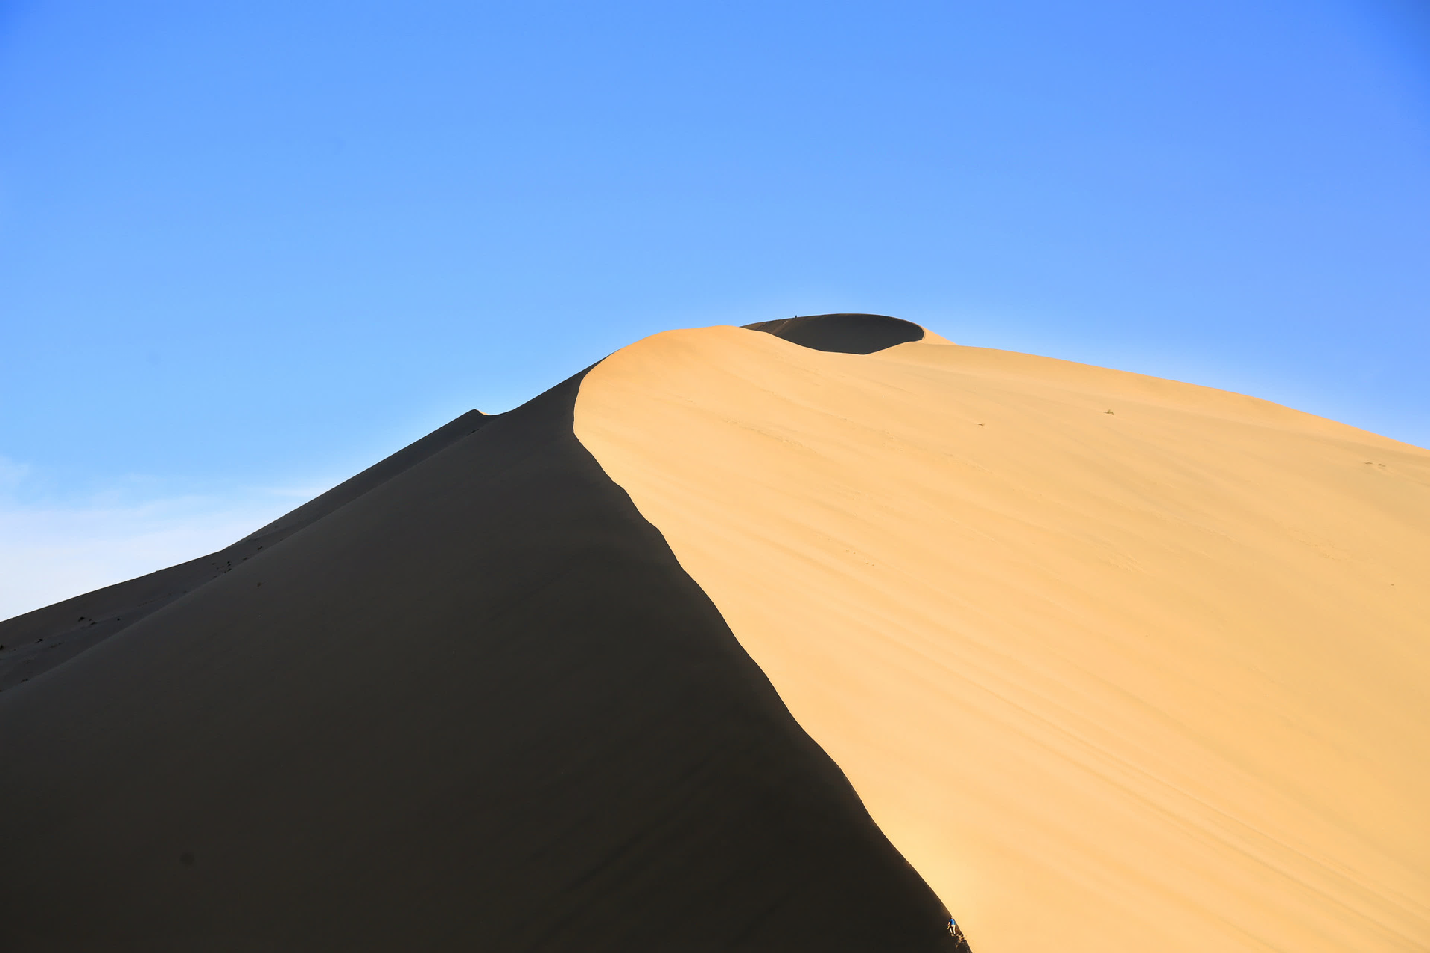
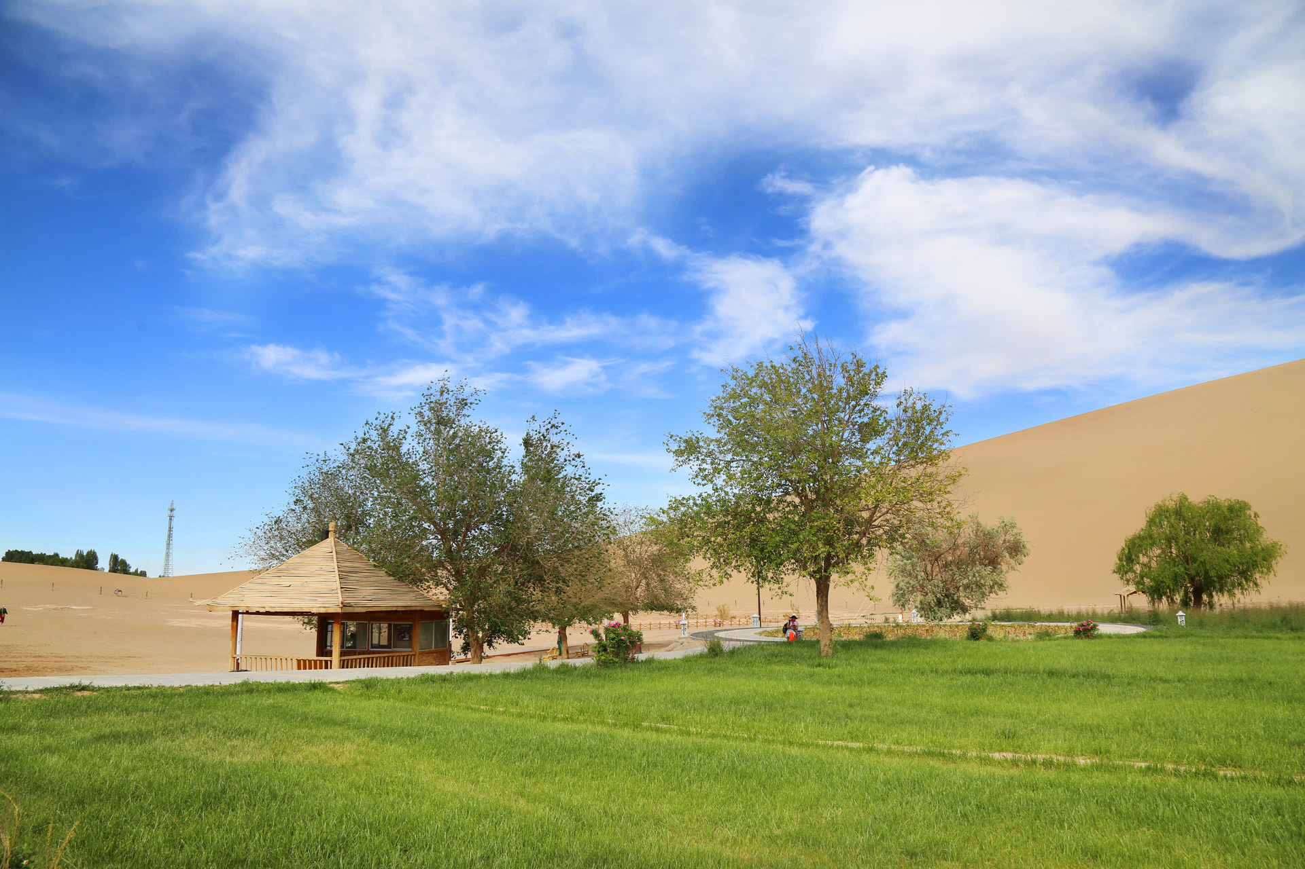
1
风蚀地貌
风积地貌
2
风沙活动的
危害与防治
3

Slide 4

01
风蚀地貌

Slide 5
风蚀作用
吹蚀作用：风吹经地表时，风将地表的松散沉积物或者基岩上的风化物吹走，使地表遭到破坏，这种作用称为吹蚀作用。
磨蚀作用：风中运动的沙粒对地表物质（岩石等）进行的冲击、摩擦作用称为磨蚀作用。
风的吹蚀作用和磨蚀作用是互相联系的过程，实际上总是同时同地进行着的。

Slide 6
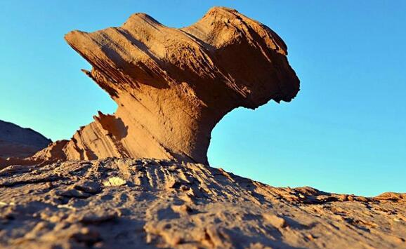
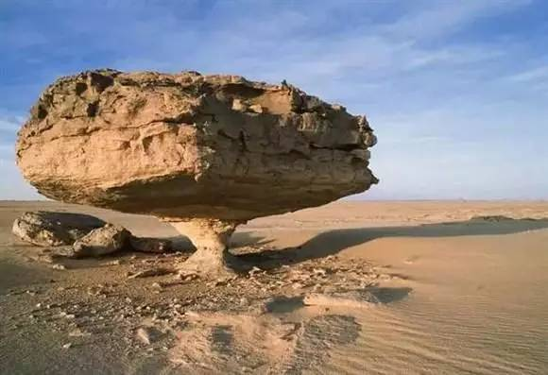
1.风蚀蘑菇
在风沙强劲的地方，如果露出地表孤立突起的岩石如果下部岩性较软，经长期侵蚀可能会形成顶部大于下部的蘑菇外形，称为风蚀蘑菇。

Slide 7
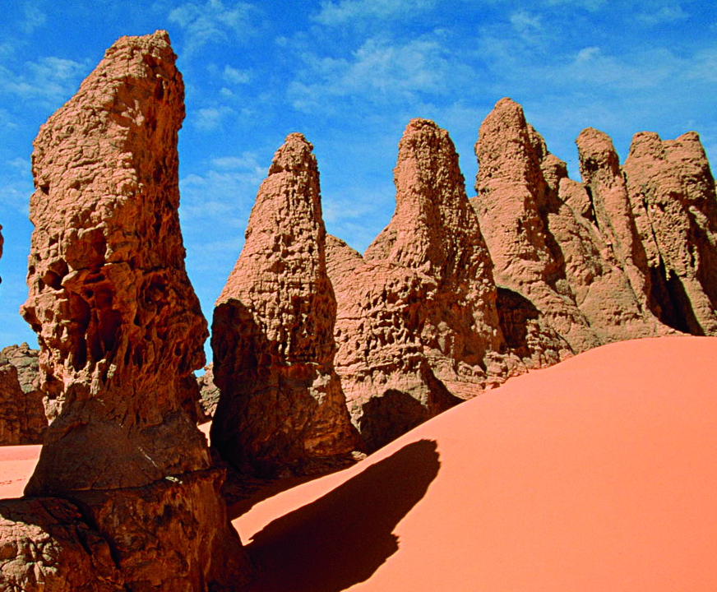
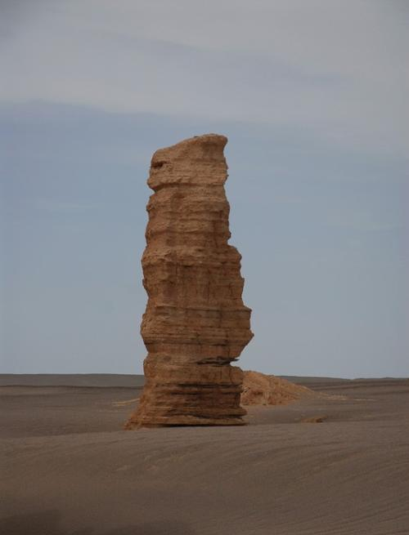
2.风蚀柱
垂直裂隙发育的岩石或土体，在风长期吹蚀下，形成一些孤立的石（土）柱，称为风蚀柱。

Slide 8
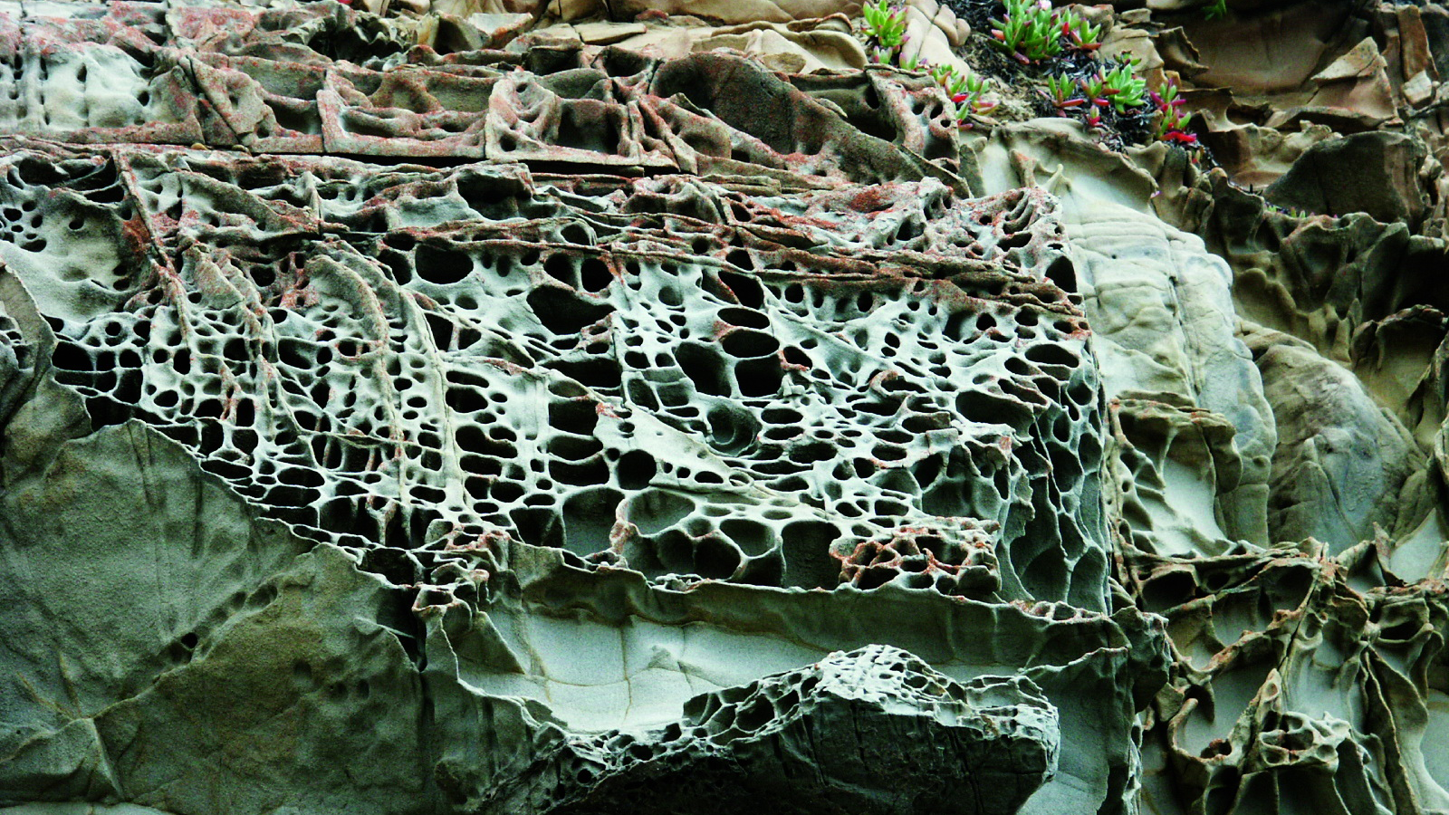
3.风蚀壁龛（石窝）
陡峭的岩壁受风沙的吹蚀和磨蚀，岩壁表面形成大小不等、形状各异的小凹坑，有群集，有分散，使岩石表面具有蜂窝状的外貌，称为石窝。

Slide 9
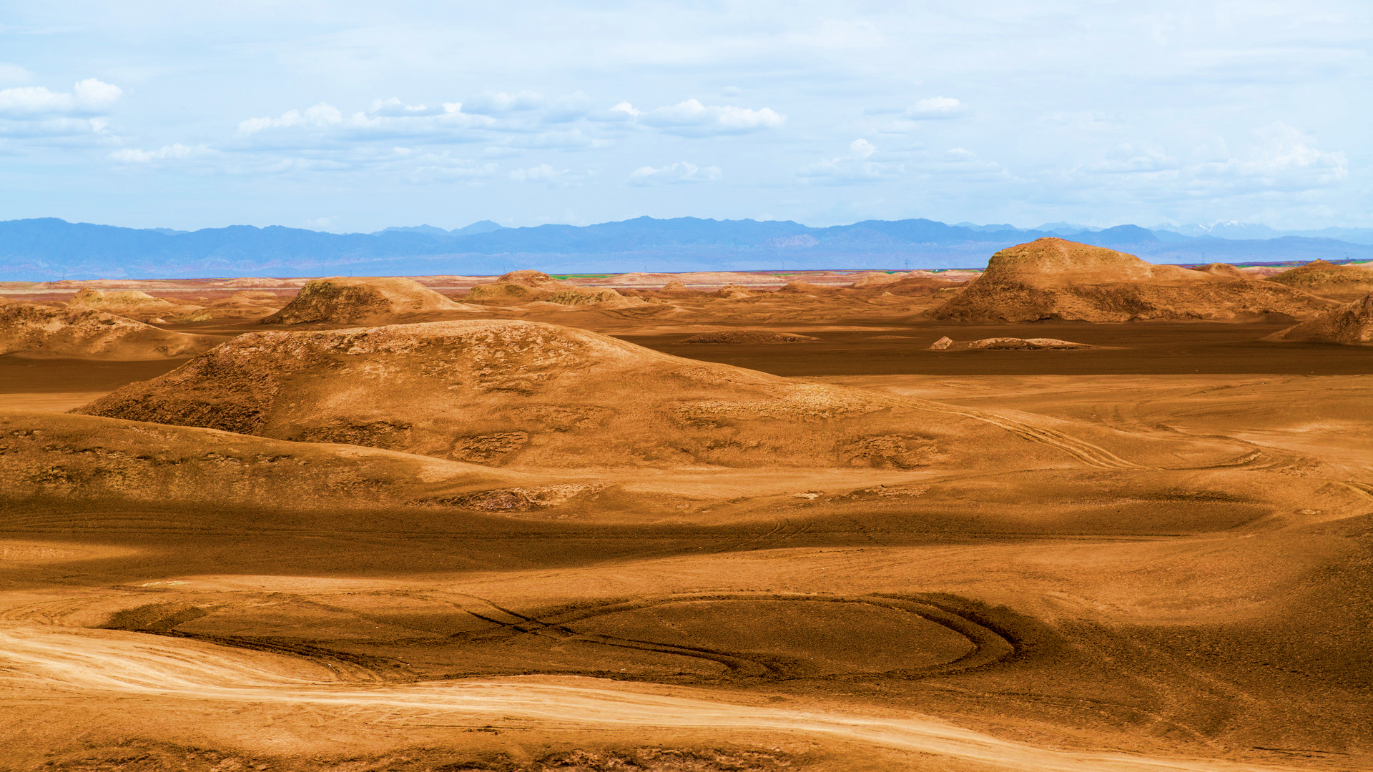
4.风蚀洼地
松散物质组成的地面，经风吹蚀以后，形成宽广而轮廓 不太明显的风蚀洼地。

Slide 10
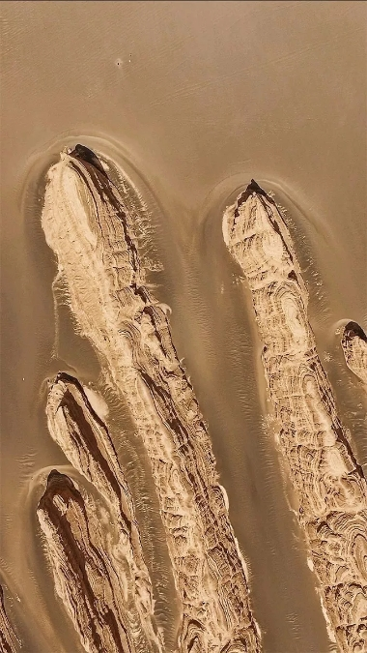
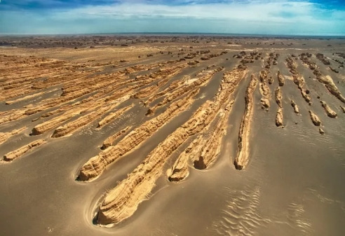
5.雅丹（风蚀垄槽）
雅丹地貌不是发育在基岩上，而是发育在古代河湖相的土状堆积物中，以新疆罗布泊西北部的古楼兰附近最为典型。“雅丹”原是维吾尔语 ，意为“陡峭的小丘”，后来用它来泛指风蚀土墩和风蚀凹地（沟槽）的地貌组合。

Slide 11

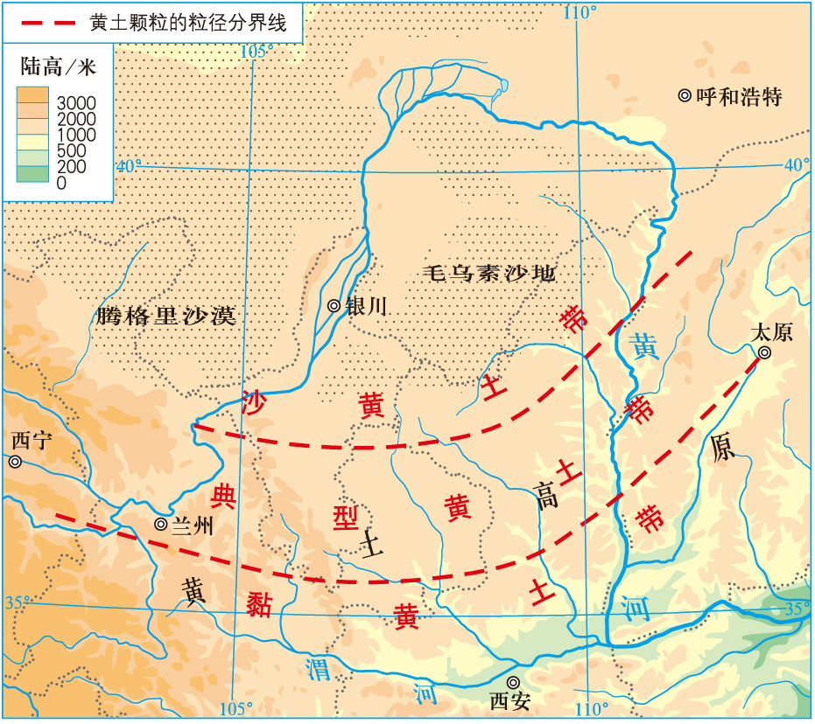
探究活动
在我国北方黄土高原地区，自西北向东南方向，黄土由粗变细，按颗粒大小可分为三个带，即西北部的沙黄土带、中间的典型黄土带和东南部的黏黄土带。
1. 黄土颗粒为什么会呈现出这种规律性的变化？
黄土高原的黄土颗粒由西北向东南依次为沙黄土、黄土、黏黄土，颗粒逐渐减小。强劲的西北季风带来西北地区的沙尘，遇到太行山、秦岭，风速减慢，搬运能力减弱，沙尘逐渐沉积，大的颗粒物先沉积，小的后沉积。

Slide 12
探究活动
在我国北方黄土高原地区，自西北向东南方向，黄土由粗变细，按颗粒大小可分为三个带，即西北部的沙黄土带、中间的典型黄土带和东南部的黏黄土带。
2. 在干旱、半干旱地区，还会出现哪些与风力作用相关的地表形态？
在干旱、半干旱地区，受风力作用的影响，会出现风蚀地貌(戈壁、风蚀蘑菇等)和风积地貌(沙丘)。

Slide 13

02
风积地貌

Slide 14
风积地貌
风积地貌：风中挟带的沙粒，在风速降低时沉降在地面，所形成的各种地表形态，就是风积地貌

Slide 15
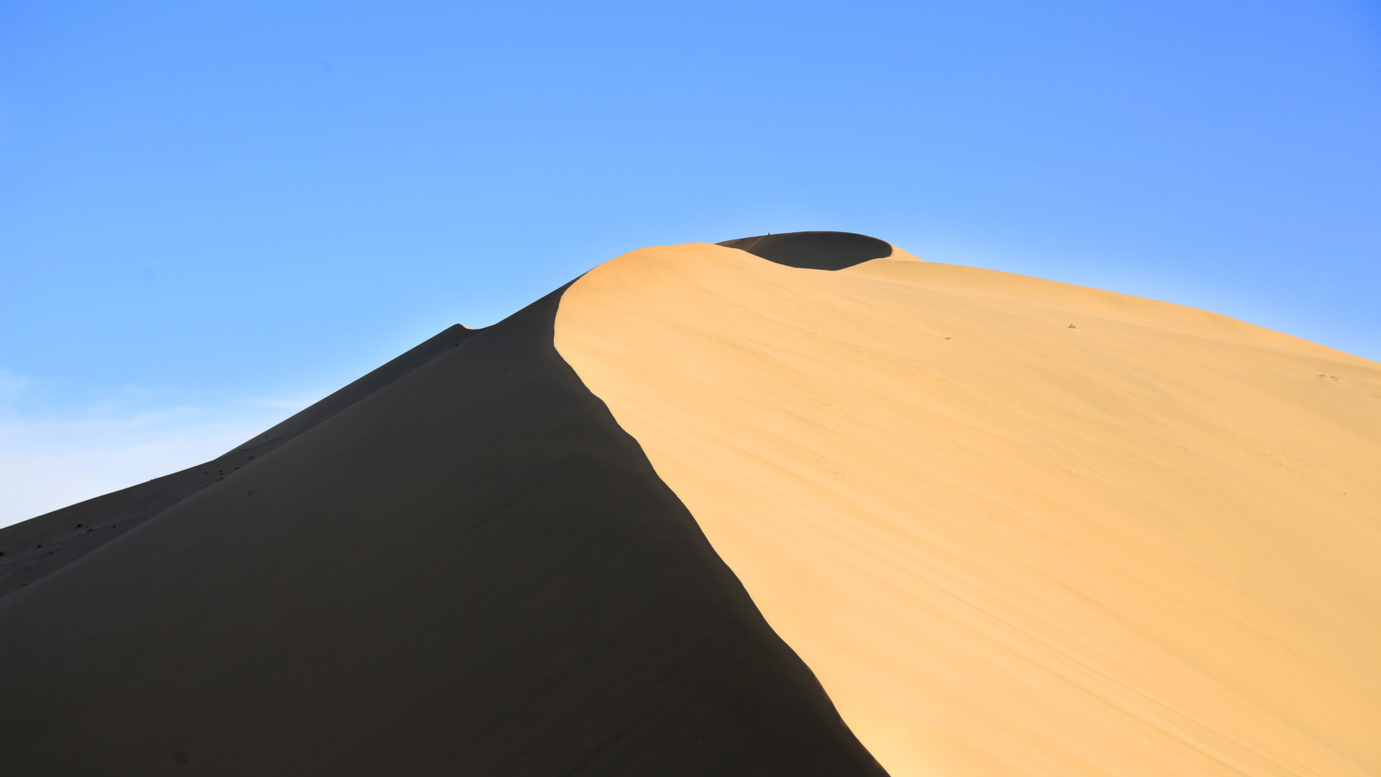
沙 丘：风力作用下沙粒堆积而成的丘状或垄状地貌。
受风力大小、地表形态变化，及植被、沙源等条件影响，沙丘形态多样。

Slide 16
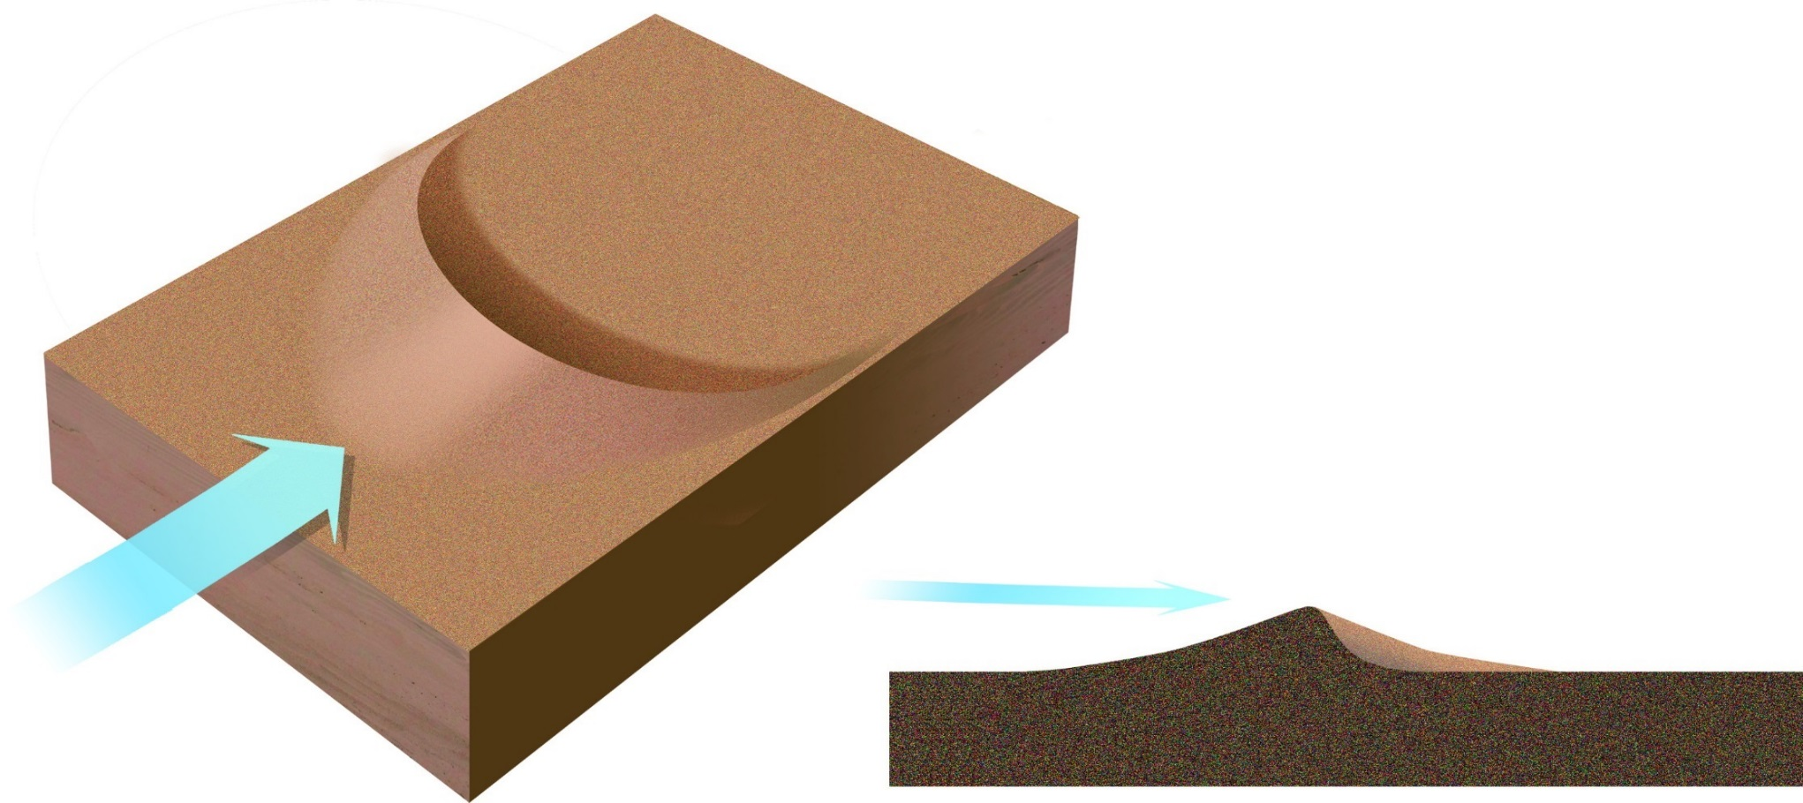
探究活动
沙丘的形态与风向密切相关。以新月形沙丘为例，描述沙丘的形态特点，并说明在野外怎样利用沙丘形态来判断当地的主导风向？
新月形沙丘迎风坡坡形微凸而平缓，背风坡坡形下凹、坡度较陡；两侧有近似对称的两个尖角，称为新月形沙丘的两翼，两翼延伸方向指向下风向。
背风坡
背风坡
迎风坡
迎风坡
迎风坡
背风坡
迎风坡
背风坡

Slide 17
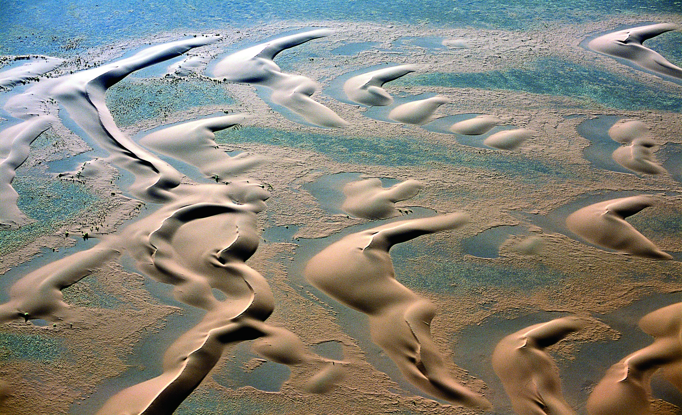

Slide 18
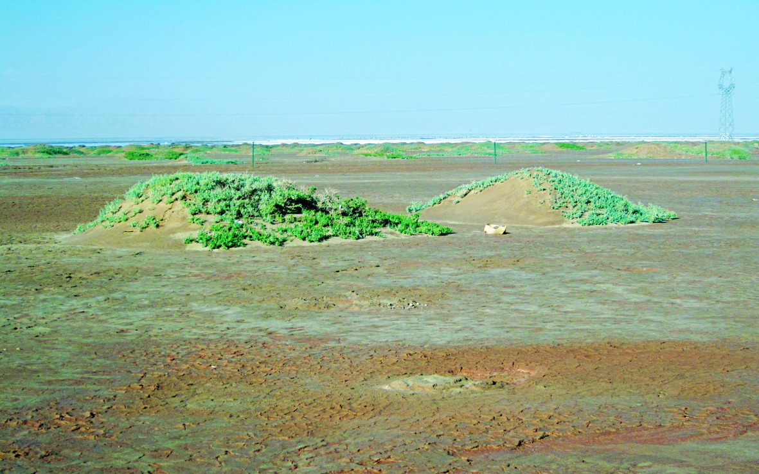
探究活动
2. 风沙流通过灌丛植物时，大量沙粒会堆积在植物根部附近，形成灌丛沙丘。读图描述灌丛沙丘分布区域的环境特点，并分析其为何多出现在绿洲边缘?

Slide 19

2. 风沙流通过灌丛植物时，大量沙粒会堆积在植物根部附近，形成灌丛沙丘。读图描述灌丛沙丘分布区域的环境特点，并分析其为何多出现在绿洲边缘?
灌丛植物可以阻挡风沙，随着风速减缓，将沙粒固定在其根部，形成沙丘。灌丛沙丘的分布区域地形较为平坦、气候比较干燥，有一定的水源分布，生长着少量的绿色植物(灌木丛)。绿洲的边缘因为有水源，有利于灌丛的生长，故灌丛沙丘多位于绿洲边缘，呈带状分布。

Slide 20
沙丘的形成条件
沙丘的发育和形成受风力、地面形态、水分、植被及沙源供应等条件的影响
风力风向：风力决定着沙丘的移动速度，风向决定着沙丘移动方向。一般沙丘的迎风坡缓，背风坡陡。
地面起伏：山岭是风沙流运行的障碍，起伏大，易在其迎风侧大量堆积沙子，形成巨大的沙丘。
地表物质（沙源供应）：沙子供应量的多少关系着沙丘发育的规模。如塔克拉玛干沙漠边缘的沙丘都较低矮，原因是地表细沙、中沙较少；沙漠内部的沙丘都较高大，这与地表细沙、中沙较丰富有关。
水分、植被条件愈好，愈不利于沙丘的发育。

Slide 21
固定沙丘和流动沙丘的区别
风向
固定沙丘
固定沙丘堆积的一层层沙的结构是由里向外逐渐变新的堆积。

Slide 22
固定沙丘和流动沙丘的区别
风向
流动沙丘
流动沙丘堆积的一层层沙基本上是和陡坡平行的，
沙丘移动方向与风向一致。

Slide 23
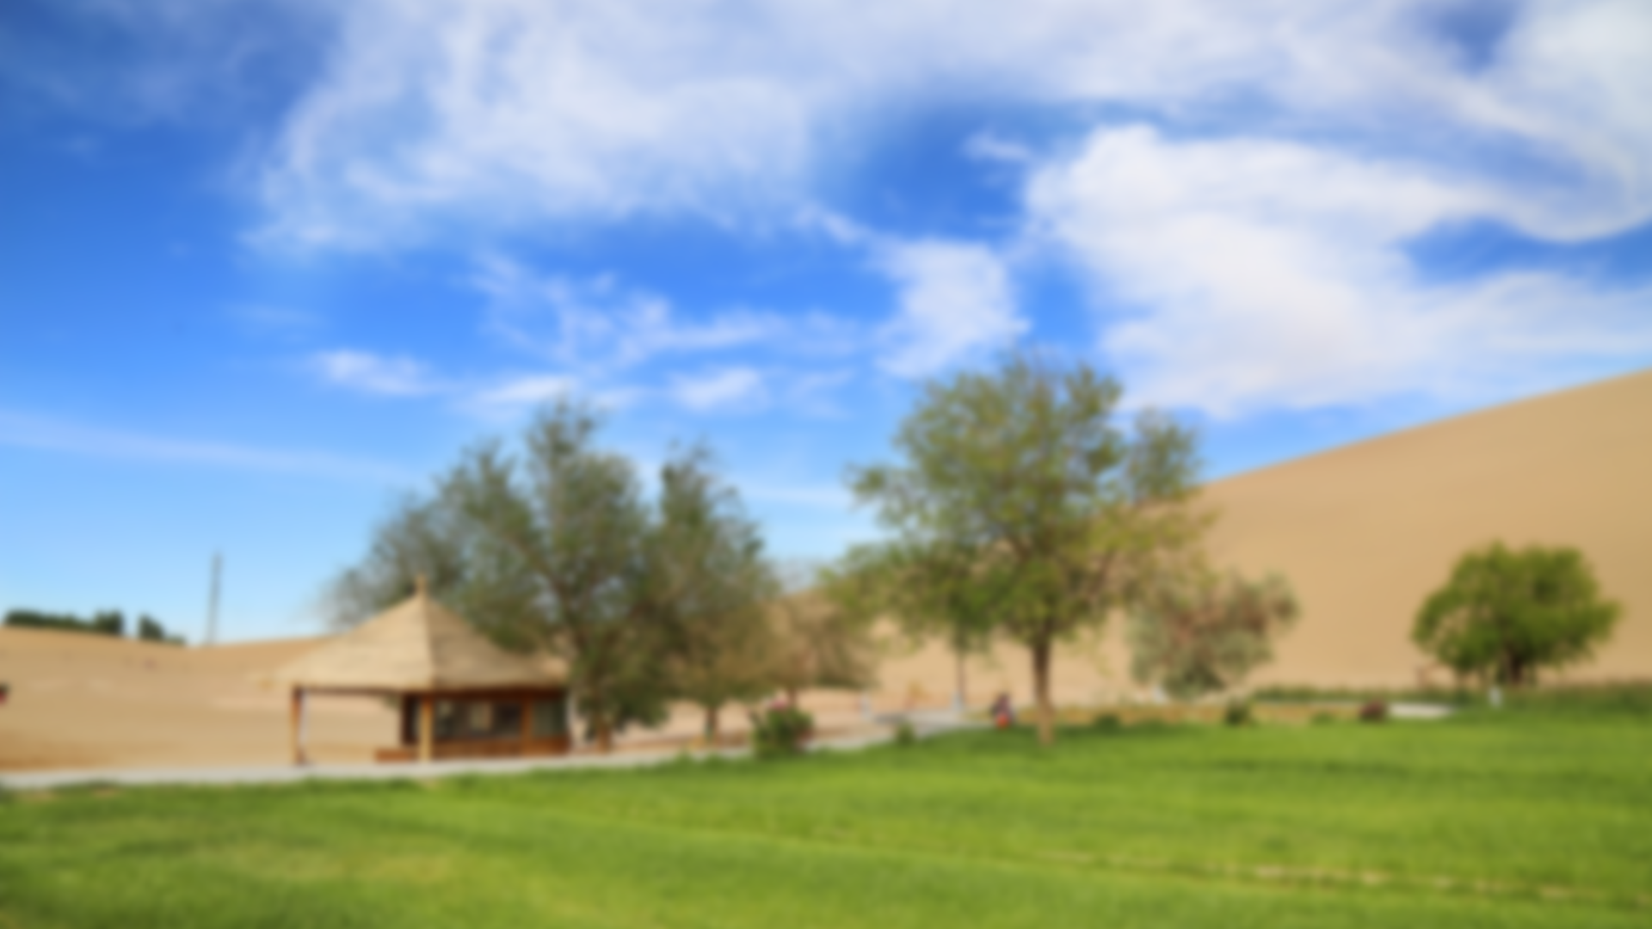
03
风沙活动的
危害与防治

Slide 24
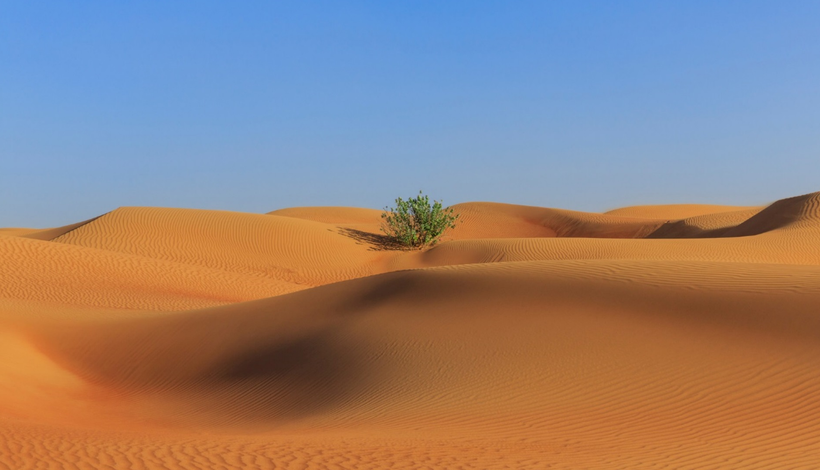
危害：破坏建筑物，降低土壤肥力，掩埋房屋、农田、道路等，使当地人民正常的生产生活受到影响，严重时还会造成生命财产的损失。

Slide 25
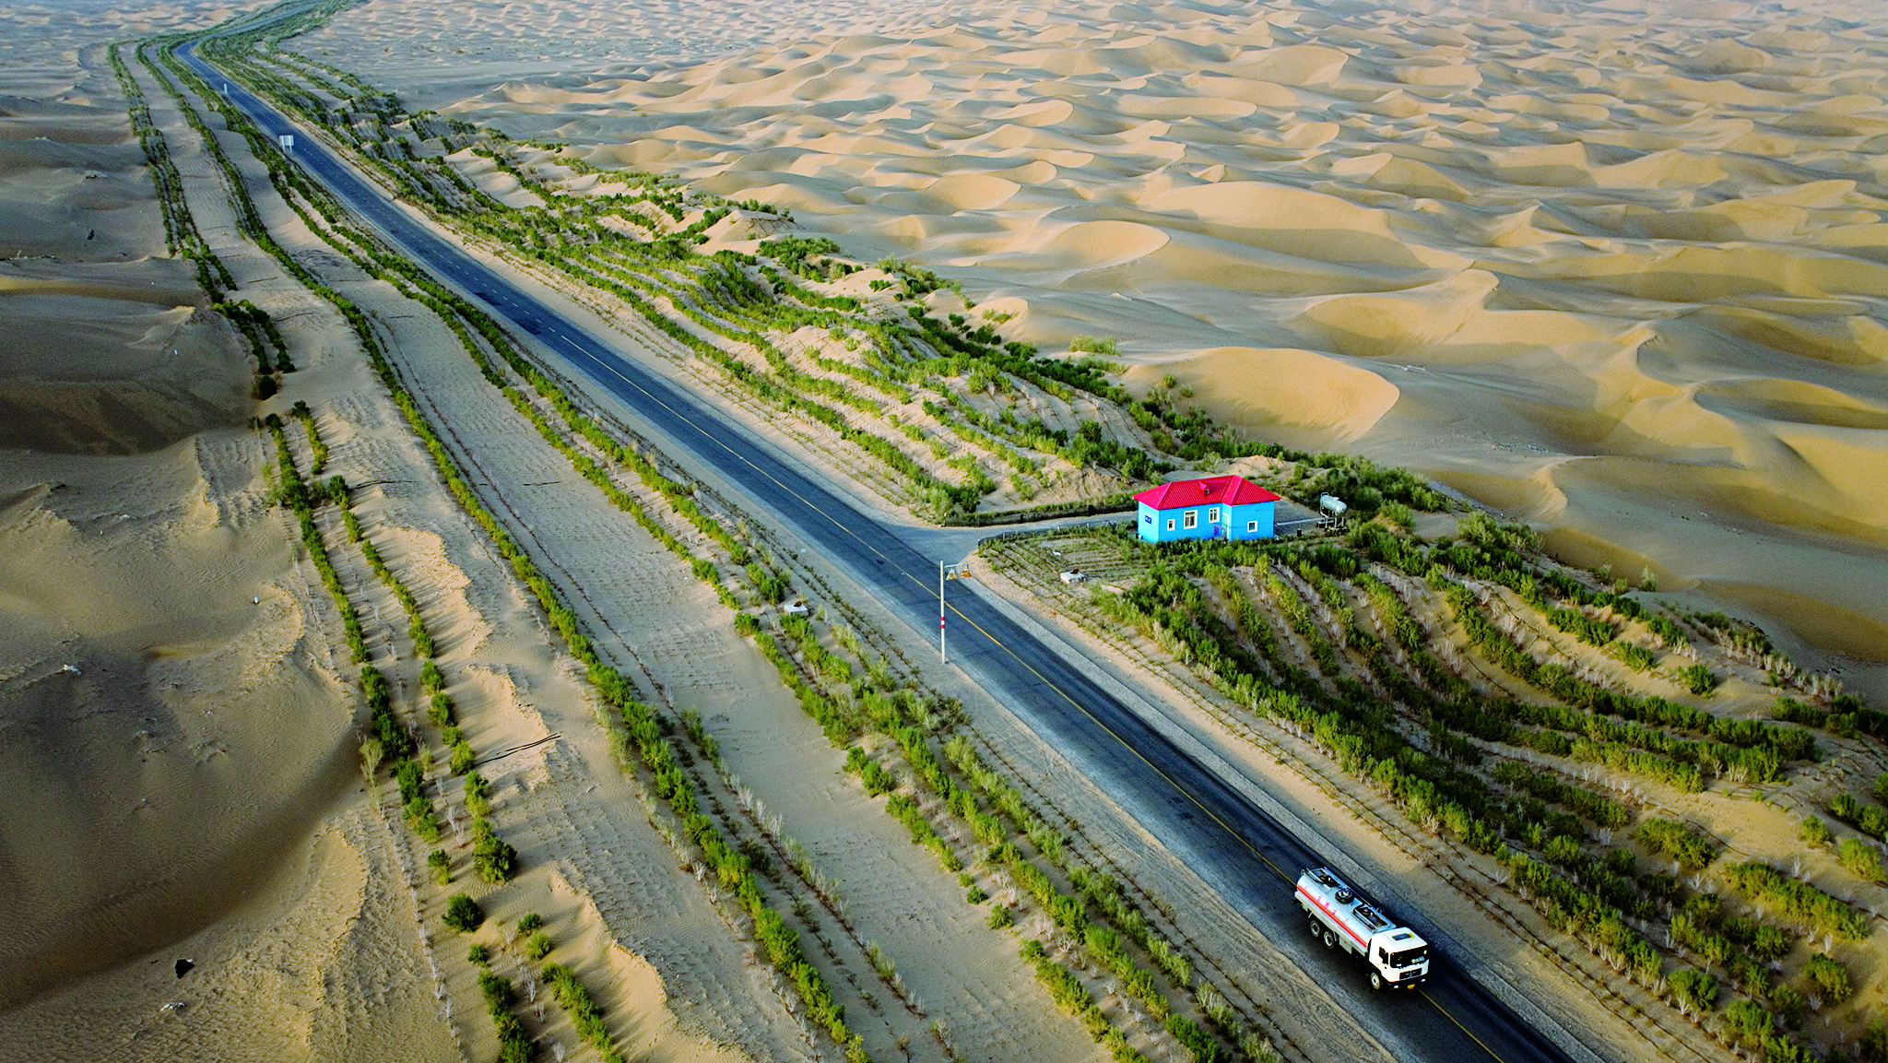
公路两厢的防护林带

Slide 26
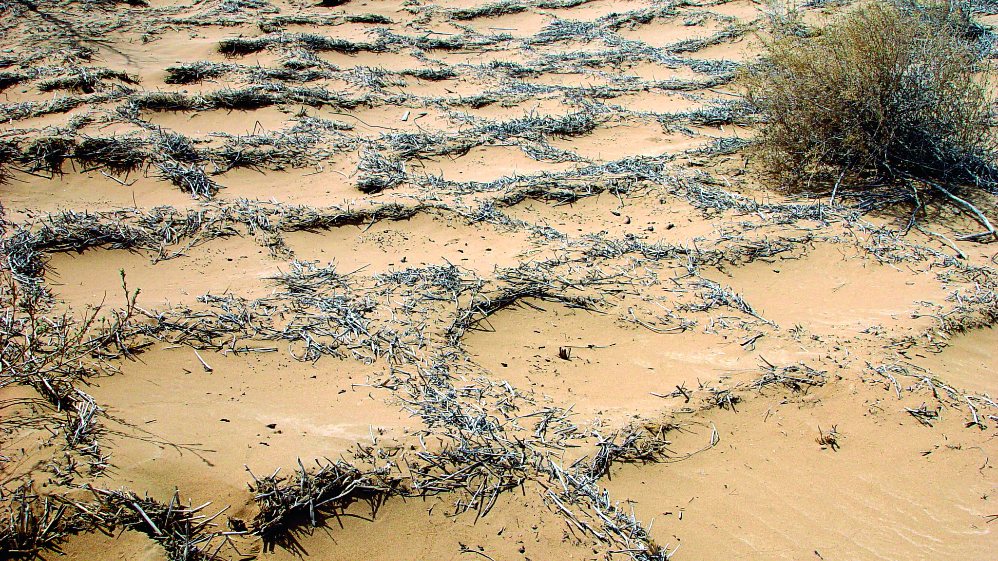
可以增大地面的粗糙度，削减风力。
能截留水分，提高沙层含水量，有利于固沙植被存活。
包兰铁路沙坡头段的草方格

Slide 27
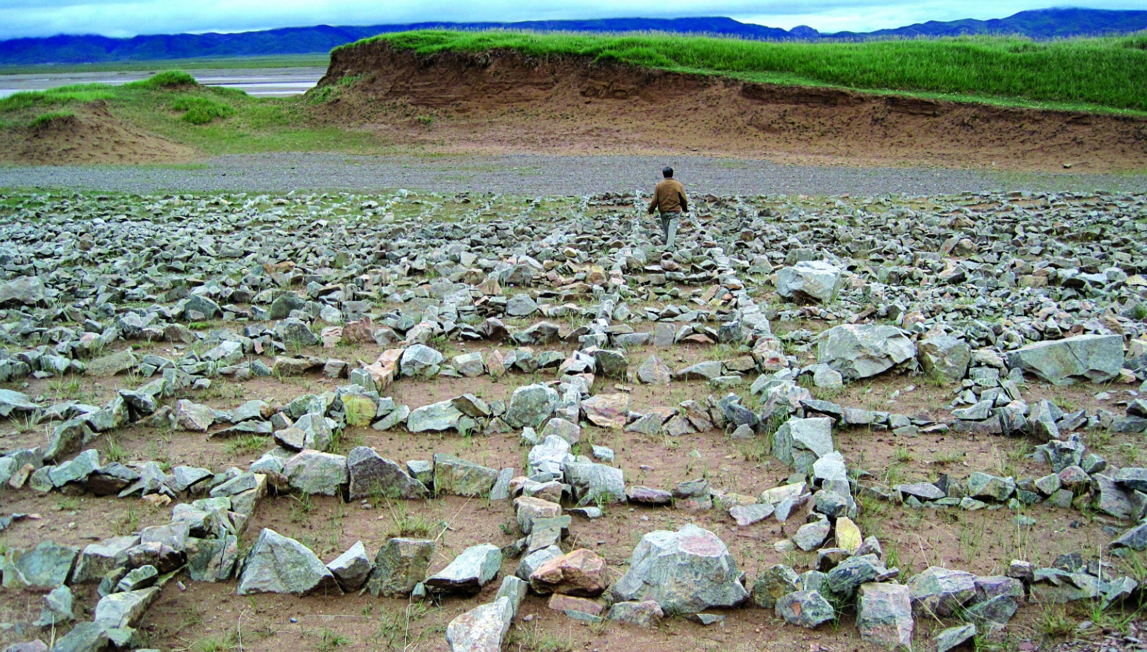
石方格

Slide 28
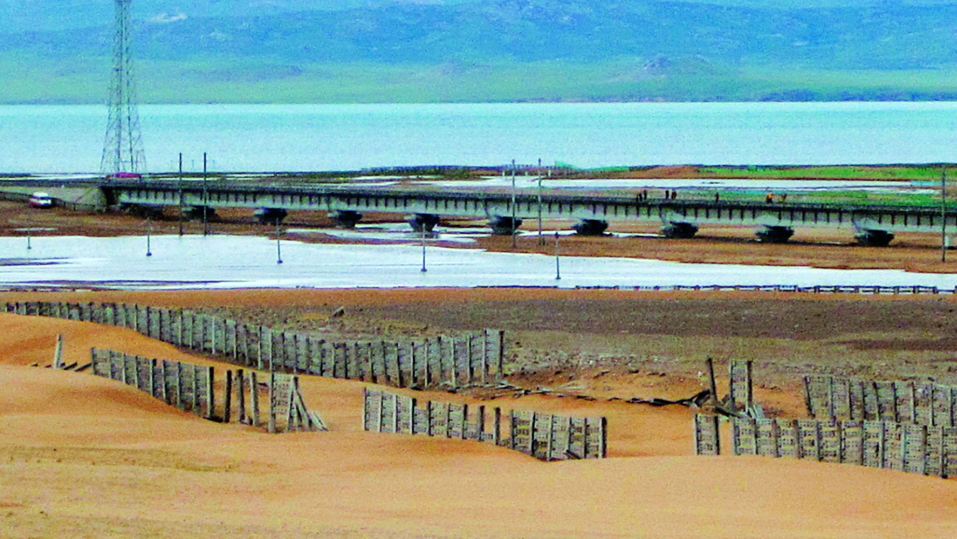
高立式沙障

Slide 29
风沙防治措施
（1）设置障蔽或_________以降低风速。
（2）防治风沙灾害，可采取草方格、_______、高立式沙障、_______ 等措施。
植树种草
石方格
防护林带

Slide 30
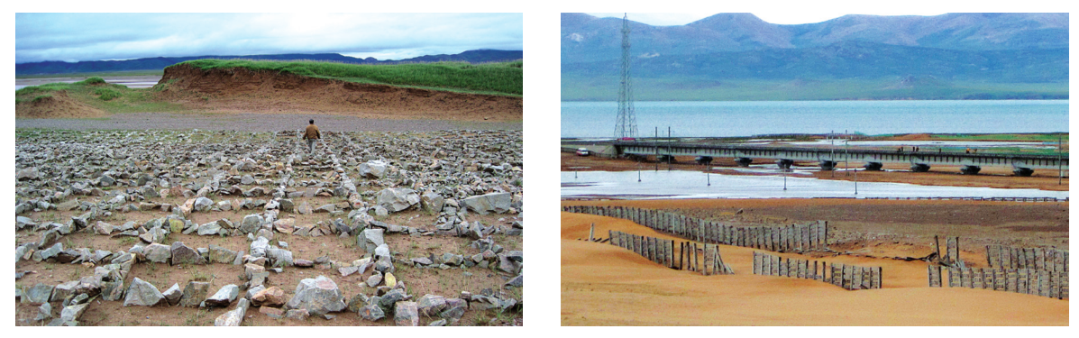
探究活动
阅读下列材料，完成相关任务。
2007 年建成通车的青藏铁路格（尔木）拉（萨）段全长 1142千米，是世界上平均海拔最高的铁路。据调查，青藏铁路沙害路段 200 余千米，其中严重沙害路段43 千米，主要分布在沱沱河、错那湖等沙源丰富的路段。这些路段所在地区冬春季风力强劲，年平均大风（≥ 8 级）日数多，风沙流集中在近地面 20~30 厘米高度范围内。这些路段采用了石方格、高立式沙障等工程措施，保护铁路免受流沙侵害。
（1）说出风沙对青藏铁路的危害。
（2）议一议，石方格和高立式沙障各主要起什么作用？

Slide 31
探究活动
阅读下列材料，完成相关任务。
（1）说出风沙对青藏铁路的危害。
风沙作用于路基时，会产生路基风蚀。路基本身又是风沙前进的障碍物，可以导致风速降低，在线路上形成漩涡，致使沙粒无法前进在路基附近堆积，掩埋铁道线路。

Slide 32
探究活动
阅读下列材料，完成相关任务。
（2）议一议，石方格和高立式沙障各主要起什么作用？
石方格沙障使原本较为平缓的沙面增加了微地形起伏，加大了地面的粗糙程度，削减了近地面风力，近地面的输沙量会相应减少。
高立式沙障是以阻沙栅栏的形式设置的沙障，可以有效阻止地表流沙，减少风沙影响的空间范围。

Slide 33
课堂小结
风成地貌
风蚀地貌
风积地貌
风沙活动的
危害与防治
典型的风蚀地貌
典型的风积地貌
风沙活动的危害
风蚀地貌形成过程
风积地貌形成过程
风沙活动的防治措施

Slide 34
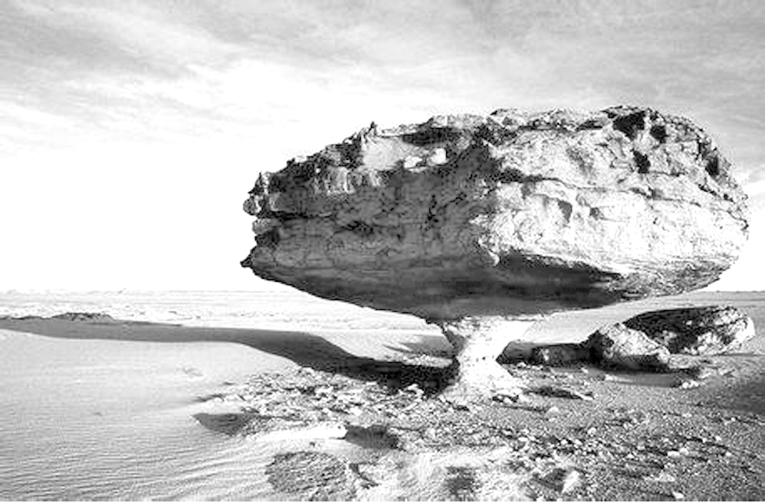
练习
下图为甘肃省张掖市境内合黎山一处地貌景观图。读图回答1～2题。
1．形成这一景观的主要地质作用是( )
A．风力侵蚀 B．河流堆积
C．岩层挤压 D．火山喷发
2．这一景观所在地区的环境特点是( )
A．植被茂盛 B．草原广阔
C．湿润多雨 D．干燥少雨

Slide 35
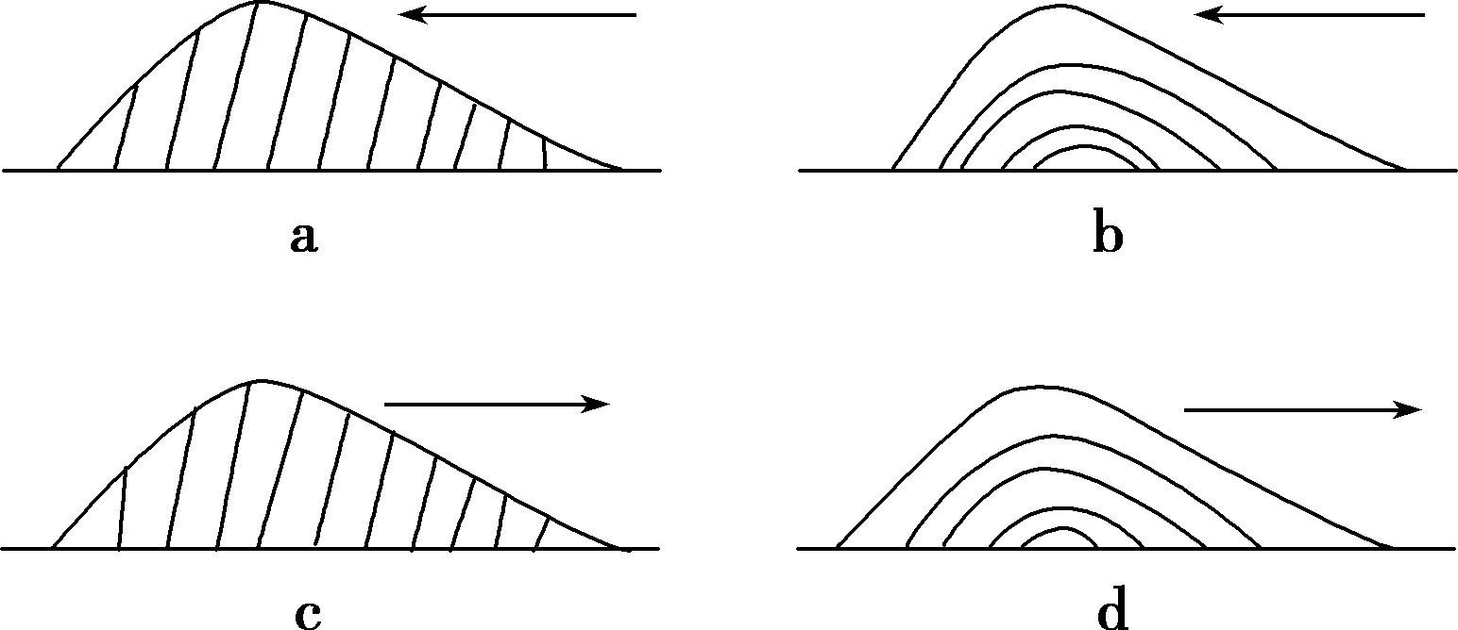
练习
读下面某风力沉积地貌示意图，回答5～7题。
5．上图中能正确表示移动沙丘的图是( )
A．a B．b
C．c D．d
6．根据所学知识判断，该风力作用主要来自( )
①沙丘陡坡一侧 ②沙丘缓坡一侧
③沙丘移动的前方 ④沙丘移动的后方
A．①③ B．①④
C．②③ D．②④

Slide 36
练习
7．若想营造灌木林带固定移动沙丘，造林带一般应在( )
①沙丘陡坡一侧 ②沙丘缓坡一侧
③沙丘移动的前方 ④沙丘移动的后方
A．①③ B． ①④
C. ②③ D． ②④

Slide 37
练习
包兰铁路自包头至兰州，其中在中卫和甘塘间经过腾格里沙漠(如图所示)。人们为了保护包兰铁路不受腾格里沙漠的侵袭，在沿线的流动沙丘上利用麦草、稻草、芦苇等材料扎设方格状的沙障。据此回答8～9题。
8．图示地区荒漠化的主要自然原因是( )
A．位于内陆，气候干旱
B．全球变暖，气候异常
C．地壳运动，地势上升
D．过度开发，水土流失

Slide 38
练习
9．为促进图示区域的可持续发展，所采取的措施中，最合理的有( )
A．利用铁路交通和丰富的沙源，发展建材工业
B．利用黄河水源，大力发展灌溉农业
C．扩大麦草方格沙障的范围，对沙漠进行大规模改造
D．利用独特的景观和文化，大力发展旅游业

Slide 39
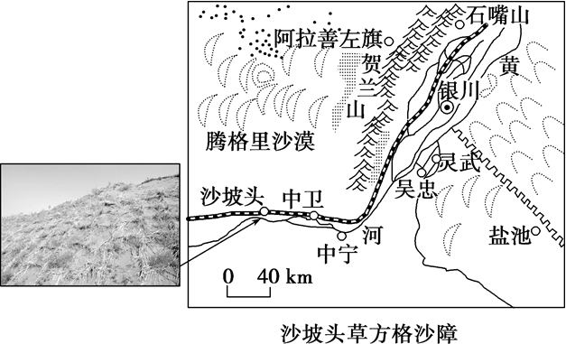
结合下图，探究下列问题。
(1)说明风沙对铁路运输有哪些危害。
(2)为什么草方格沙障能阻挡沙漠的推进？
(3)草方格沙障属于生物措施还是工程措施？利用草方格沙障能不能从根本上治理荒漠化？
(4)要从根本上治理荒漠化，需要解决的最关键问题是什么？

Slide 40
(1)说明风沙对铁路运输有哪些危害。
风沙可掩埋铁路，吹翻运行的火车，降低能见度，危及铁路运输安全。

Slide 41
(2)为什么草方格沙障能阻挡沙漠的推进？
采用草方格沙障固沙，首先可以增加地表粗糙度，削减风力；
另一方面能截留水分，提高沙层含水量，有利于固沙植物存活。

Slide 42
(3)草方格沙障属于生物措施还是工程措施？利用草方格沙障能不能从根本上治理荒漠化？
草方格沙障只是人们利用植物秸秆扎设的一种沙障，属于治沙的一种工程措施，无法从根本上治理荒漠化。

Slide 43
(4)要从根本上治理荒漠化，需要解决的最关键问题是什么？
荒漠化主要发生在干旱、半干旱地区，是由于植被被破坏而出现土地沙化，甚至转变为沙漠，因此，治理荒漠化的核心是固沙，最关键的问题是恢复植被。

Slide 44
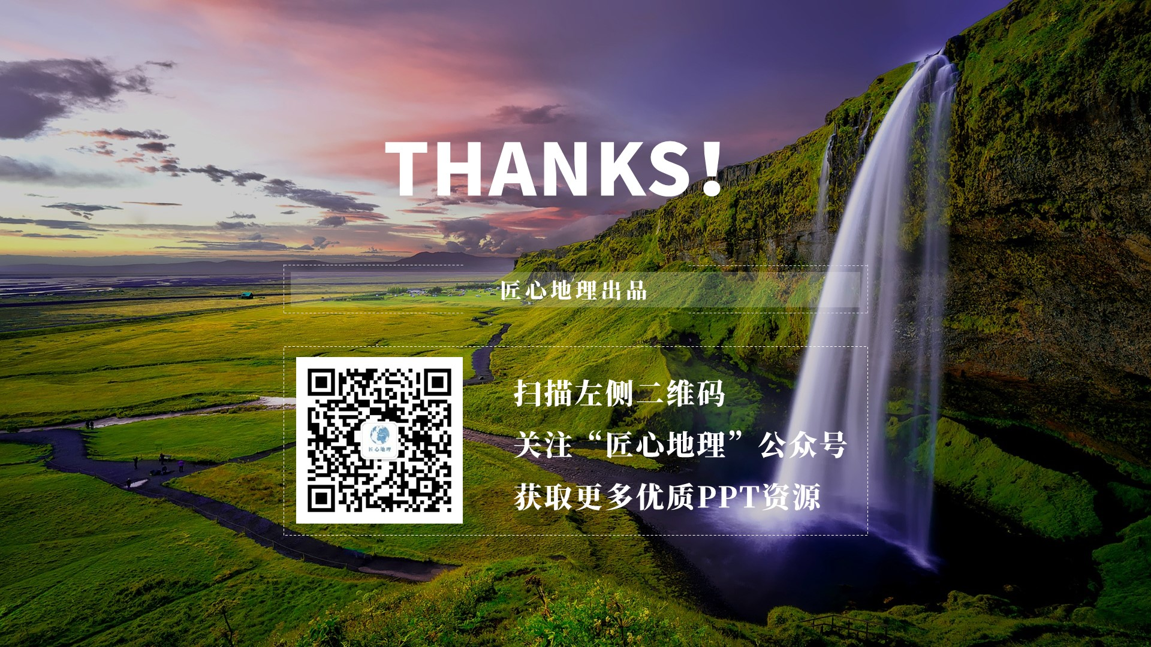
Notes:
1图；3文

Slide 45
